Slide 1

ALGEBRA
7-
sinf
Qavslarni
ochish qoidalari
MAVZU:
O‘qituvchi :Yusupjonova Shahnoza Mirzatillayevna

Slide 2
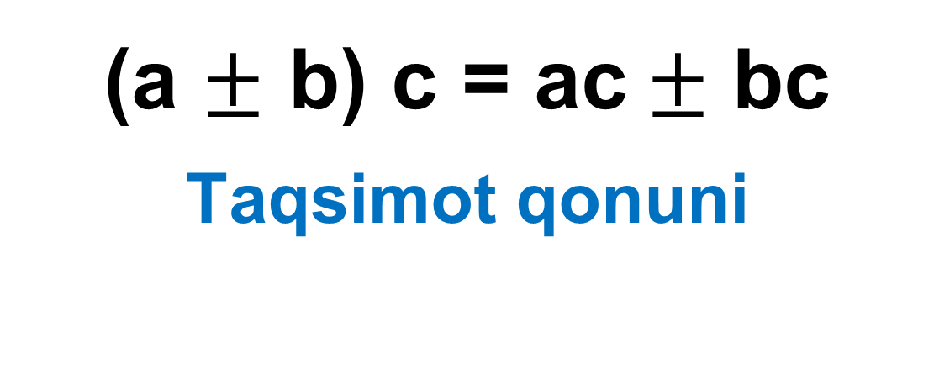
Qonuniyatni aniqlang:
a+b = b+a
O‘rin almashtirish qonuni
(ab)c = a(bc)
Guruhlash qonuni
a + b + c = (a + c) +b
Guruhlash qonuni
a – b = a + (-b)
Ayirishni qo‘shish orqali ifodalash
(a $±$ b) c = ac$±$ bc
Taqsimot qonuni

Slide 3
1. Algebraik yig‘indi.
Algebraik yig‘indi – bu “+” va “-” ishoralari bilan birlashtirilgan bir nechta algebraik ifodalardan tuzilgan yozuvdir.
5+15-4 = 5+15+(-4)
a-b+c = a+(-b)+c
4a+5b-3c = 4a +5b+(-3c)

Slide 4
Qavslarni ochish va qavs ichiga olish
Agar algebraik ifodaga qavs ichiga olingan algebraik yig‘indi qo’shiladigan bo’lsa, u holda shu algebraik yig‘indidagi har bir qo‘shiluvchining ishorasini saqlagan holda qavslarni tushirib qoldirish mumkin.
Masalan:
44+(7-13+2) = 44+7-13+2;
ac+(b+k-d) = ac+b+k-d;
(5-b)+c = 5-b+c.
a +(b+c) = a+b+c
a +(b-c) = a+b-c

Slide 5
2.Qavslarni ochish va qavs ichiga olish
Qavs oldida “ - ” ishorasi turgan ifodalarda almashtirishlar bajarish ayirish amalining quyidagi xossalariga asoslangan:
-(-a) = a,
-(a+b) = -a-b
a-(b+c) = a-b-c
a-(b-c) = a-b-c
Masalan:
32-(7-13+2)=32-7+13-2;
a-(b+c-d)=a-b-c+d;
-(ab-d)+5=-ab+d+5.

Slide 6
MUSTAQIL BAJARISH UCHUN TOPSHIRIQLAR:
№58. Qavslarni oching:
a +(2b - 3c) =
a - (2b - 3c) =
a - (2b + 3c) =
-(a - 2b + 3c) =
a+2b-3c
a-2b+3c
a-2b-3c
-a+2b-3c

Slide 7
№60. Qavslarni oching va soddalashtiring:
1) 3a-(a+2b) =
3) 3m- (5m-(2m-1))=
= 3m - (3m+1) =
3a- a - 2b =
2a – 2b
3m – (5m -2m + 1)
3m - 3m – 1 = -1

Slide 8
63 – topshiriq(1 va 3)
a+b -1 ifodani biri a ga teng bo‘lgan ikkita qo‘shiluvchining yig‘indisi shaklida yozing;
a+b -1 = a + (b - 1)
2a –b +4 ifodani kamayuvchisi 2a ga teng bo‘lgan ayirma shaklida yozing;
2a - b + 4 = 2a - (b - 4)

Slide 9
65 - topshiriq(2 va 3)
Ko‘p nuqtalar o‘rniga “+” va “-” ishoralarini shunday
qo‘yingki, natijada to‘g‘ri tenglik hosil bo‘lsin:
  1) a - (b + c) = a + (…b…c)
a - (b + c) =
2) c – (a – b) = c + (…a…b)
c – (a – b)
a – b – c
= a + (-b - c)
= c – a +b
= c + (-a + b)

Slide 10
Mustaqil bajarish uchun topshiriqlar:
Darslikning 28- sahifasida
keltirilgangan
60 – 65 - topshiriqlarni
bajarish.

